Slide 1



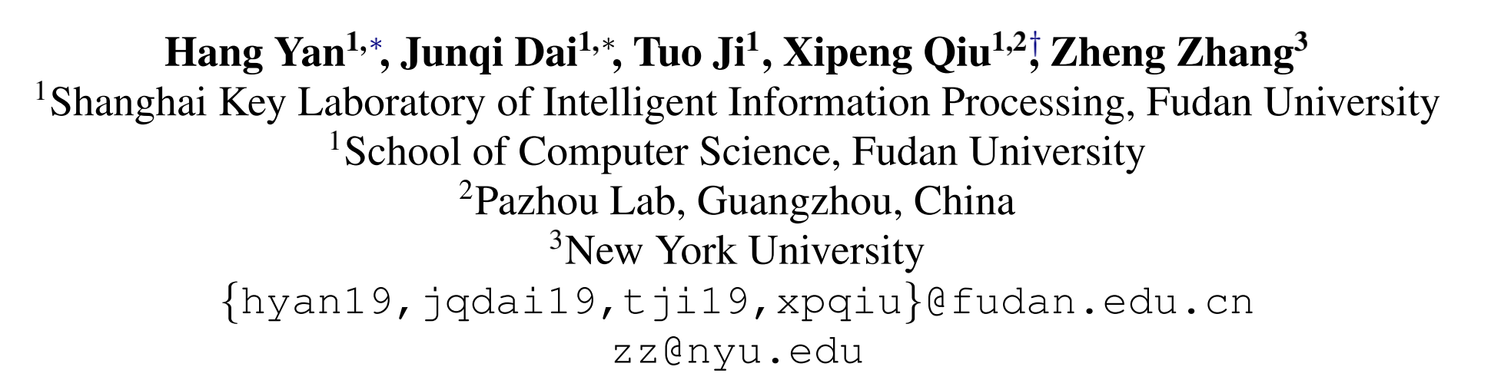

Chongqing University of Technology
ATAI
Advanced Technique of Artificial Intelligence
Chongqing Unive
A Unified Generative Framework for Aspect-Based Sentiment Analysis
（ACL-2021)
Reported by Jia Wang
Notes:
基于方面情感分析的统一生成框架

Slide 2

Chongqing University of Technology
ATAI
Advanced Technique of Artificial Intelligence
Chongqing University of Technology
1. Introduction
2. Approach
3. Experiments
4. Conclusion

Slide 3
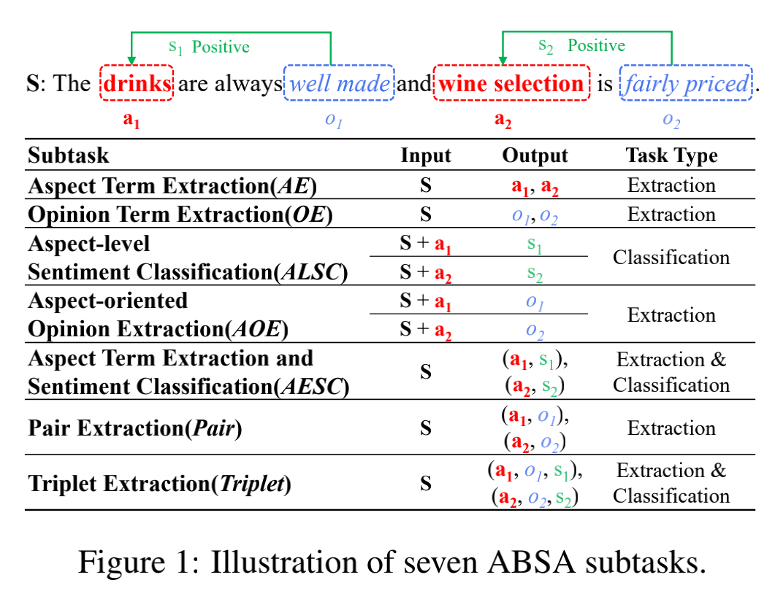
Introduction
Notes:
方面情感分析旨在识别： aspect terms, their corresponding sentiment polarities, and the opinion terms。文章总结了7类ABSA的子任务，看这些子任务，我们可以观察到：input不一样，output也不一样，任务类型也不一样。所以现有的一些研究都是只做1-3个子任务的，还未有一个方法去一下子解决7类子任务。本文就是做了这样一件事！此paper把这7个subtask都变成了一个 unified generative formulation.
如果不依靠子模型或改变模型结构来适应所有ABSA子任务，现有的方法很难通过统一的框架来解决所有的子任务。

Slide 4
Introduction
• We formulate both the extraction task and classification task of ABSA into a unified index generation problem. Unlike previous unified models,our method needs not to design specific decoders for different output types.
• With our re-formulation, all ABSA subtasks can be solved in sequence-to-sequence framework, which is easy-to-implement and can be built on the pre-trained models, such as BART.
• The experimental results show that our proposed framework significantly outperforms recent SOTA methods.
Notes:
将方面情感分析的提取任务和分类任务制定为统一的指数生成问题。与以前的统一型号不同，我们的方法不需要为不同的输出类型设计特定的解码器。
通过重新制订，所有 ABSA 子任务都可以在序列到序列的框架中解决，该框架易于实现，并且可以建立在经过预先训练的模型（如 BART）之上。

Slide 5
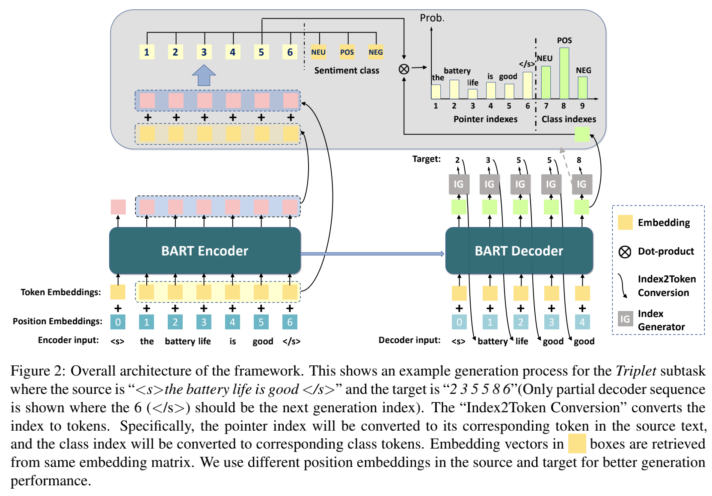
Approach
Notes:
如图1所示，有两种类型的任务，即提取和分类，其目标可以分别表示为指针索引和类索引的序列。因此，我们可以在统一的生成框架中表述这两类任务

Slide 6
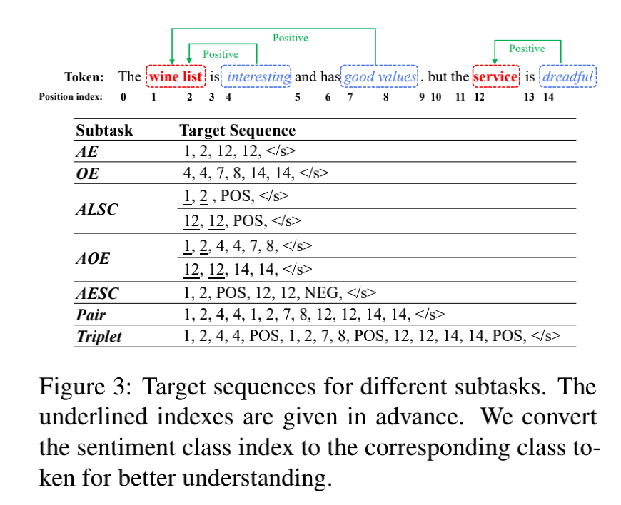
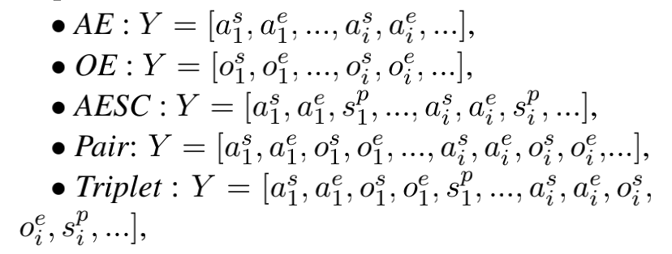
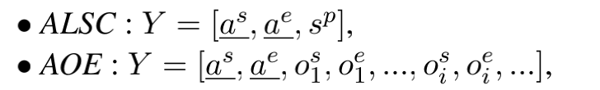
Approach
Task Formulation
Notes:
我们在统一的生成框架中表述这两类任务。我们分别使用a、s、o来表示方面术语、情绪极性和观点术语。此外，我们使用上标s和e来表示术语的开始索引和结束索引。例如，os，ae表示意见术语o的开始索引和方面术语A的结束索引。我们使用sp表示情绪极性等级的指数。

Slide 7
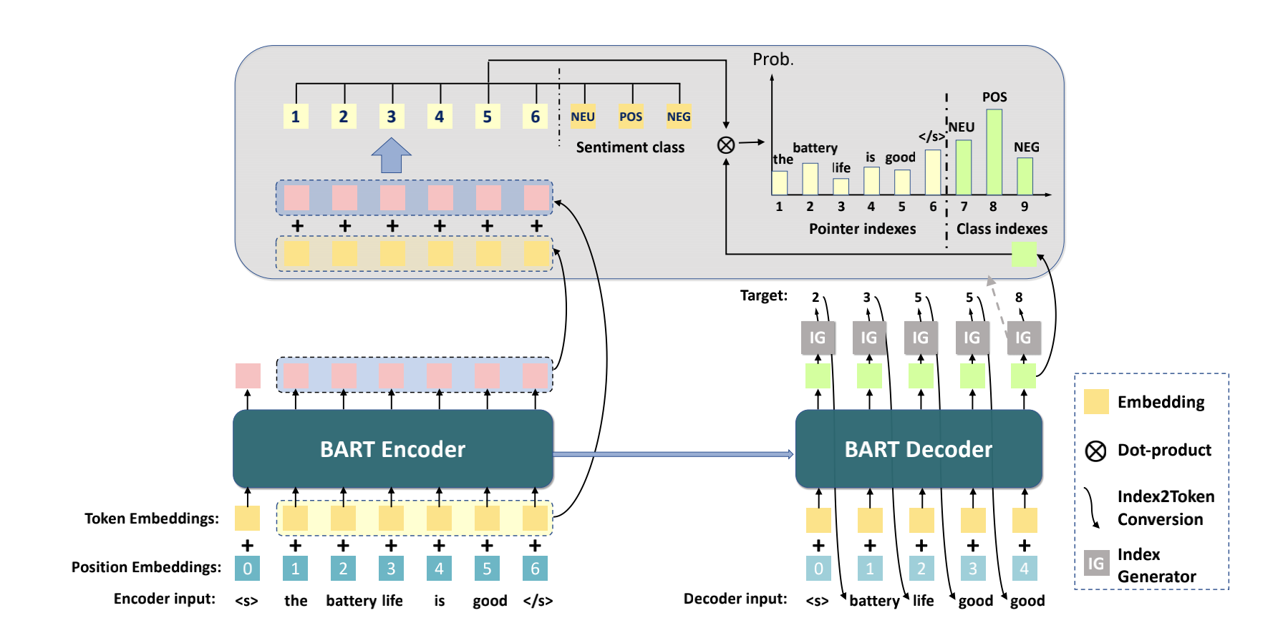
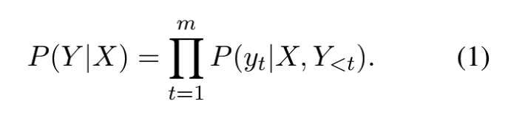





Approach
Our Model
Encoder
Notes:
因此，可以将不同的ABSA子任务计算为公式1
encoder部分是将输入X编码成He。使用的是BART模型，公式2

Slide 8

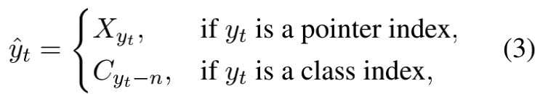


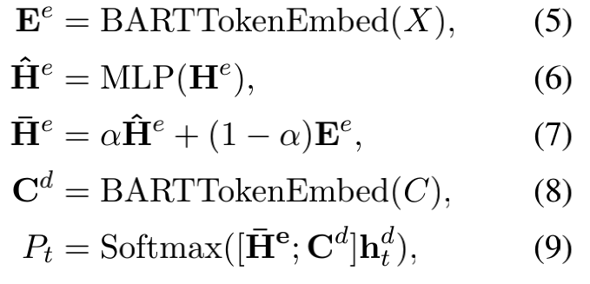
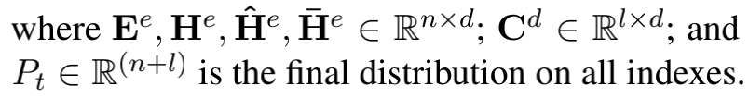
Approach
Our Model
Decoder
Notes:
decoder部分使用的是encoder的输出以及先前一步decoder的输出Y<t去得到Pt。但是因为先前一步decoder的输出Y<t是一个指数序列，所以我们需要一个Index2Token模型将index转换为token，公式三，然后我们使用BART的decoder去得到最后隐藏状态，公式4.然后公式56789就是去预测Pt，Pt就是所有index的分布预测。
在培训阶段，我们使用 teacher forcing训练我们的模型和最大似然估计以优化模型。此外，在推理过程中，我们使用 beam search以自动递减的方式获取目标序列 Y。之后，我们需要使用解码算法将此序列转换为术语跨度和情绪极性。

Slide 9
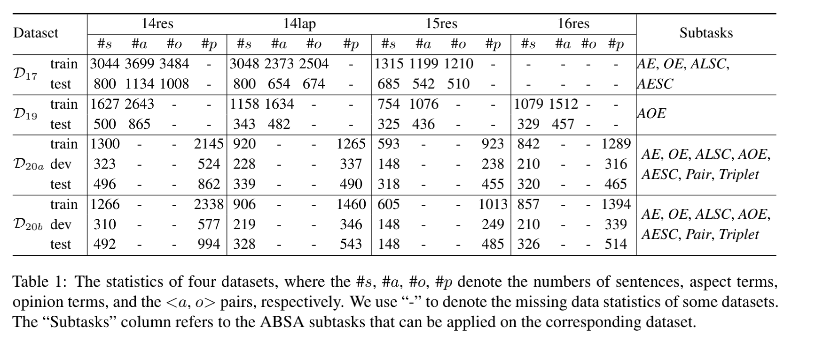
Experiments
Notes:
table1表示的是四个数据集的统计

Slide 10
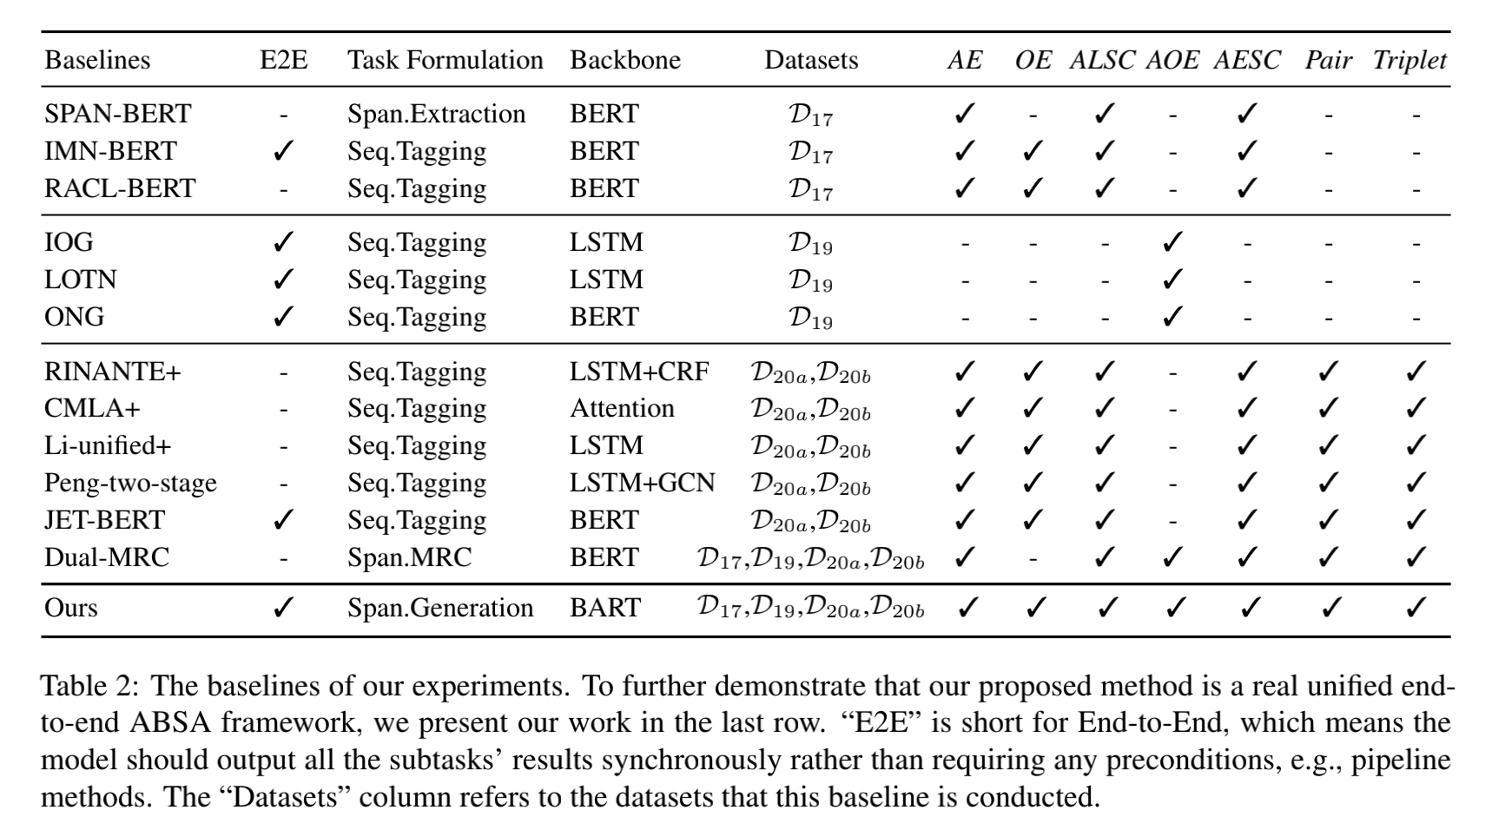
Experiments

Slide 11
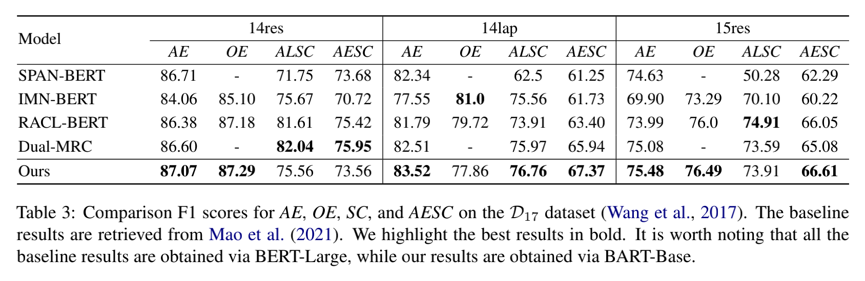
Experiments

Slide 12
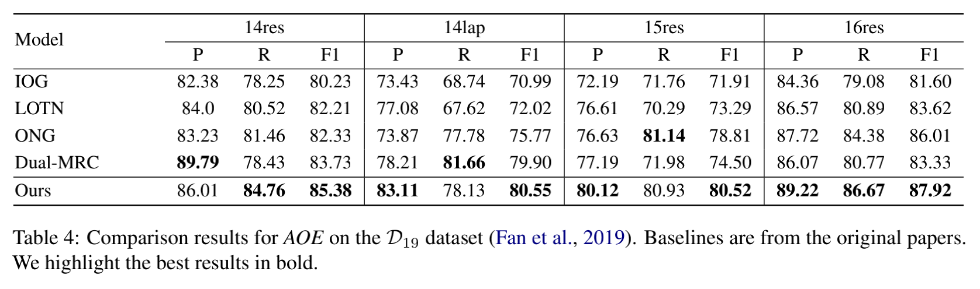
Experiments

Slide 13
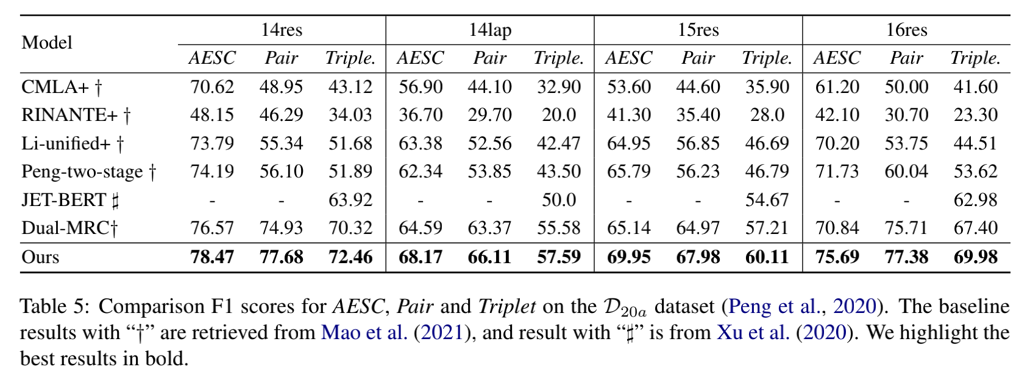
Experiments

Slide 14
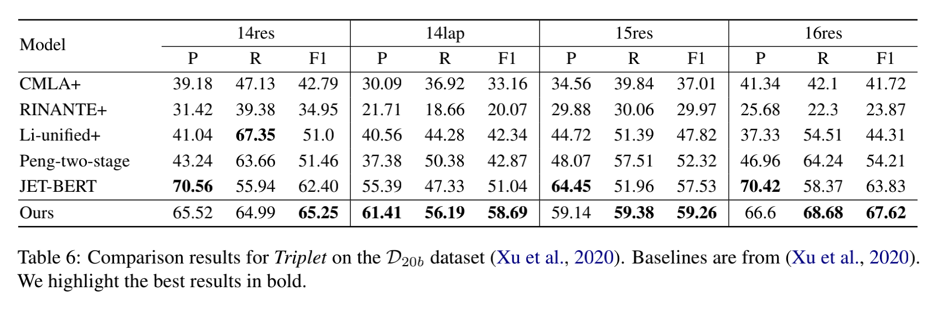
Experiments

Slide 15
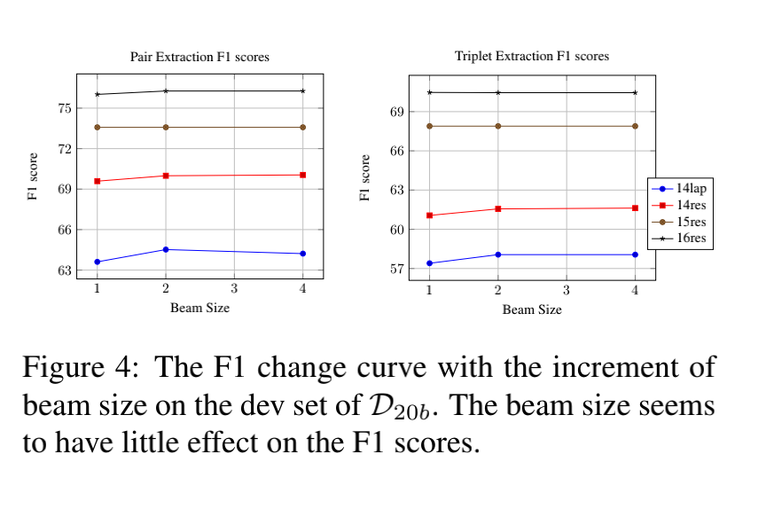
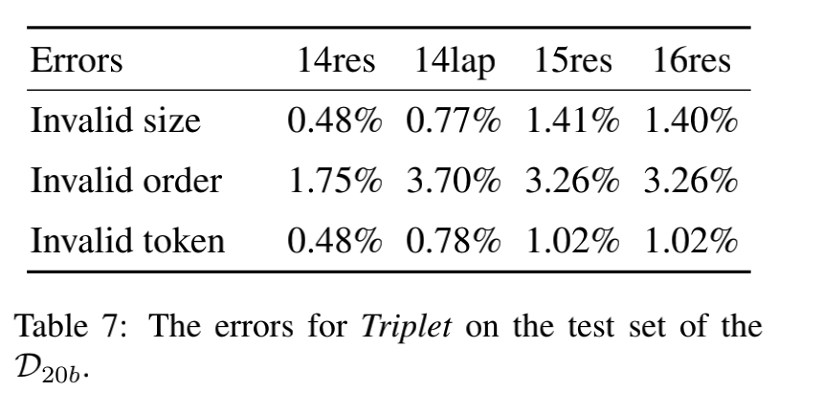
Experiments

Slide 16
Conclusion
This paper summarizes the seven ABSA subtasks and previous studies, which shows that there exist divergences on all the input, output, and task type sides. Previous studies have limitations on handling all these divergences in a unified framework.We propose to convert all the ABSA subtasks to a unified generative task. We implement the BART to generate the target sequence in an end-to-end process based on the unified task formulation. We conduct massive experiments on public datasets for seven ABSA subtasks and achieve significant improvements on most datasets. The experimental results demonstrate the effectiveness of our method. Our work leads to several promising directions, such as sequence-to sequence framework on other tasks, and data augmentation.
Notes:
本文总结了七个ABSA子任务和以往的研究，表明所有输入、输出和任务类型方面都存在差异。先前的研究对在统一框架内处理所有这些分歧有局限性。我们建议将所有 ABSA 子任务转换为统一的生成任务。我们实施 BART，以便根据统一的任务制订在端到端过程中生成目标序列。我们为 7 个 ABSA 子任务对公共数据集进行了大规模实验，并在大多数数据集上实现了重大改进。实验结果表明了我们方法的有效性。我们的工作导致几个有希望的方向，如其他任务的序列到序列框架和数据增强

Slide 17
Thanks

